Slide 1

Бизнес-план гостиницы для животных
PET HOTEL

Slide 2
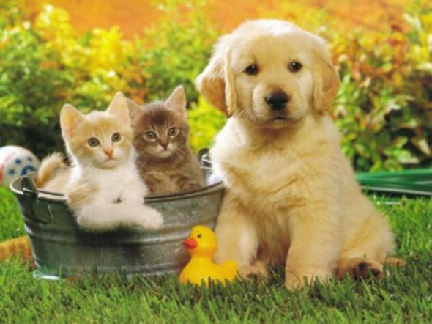
Сегодня практически в каждом доме живет собака, кошка или морская свинка, при этом животное становится членом семьи, которого будет любить каждый член семьи.

Slide 3
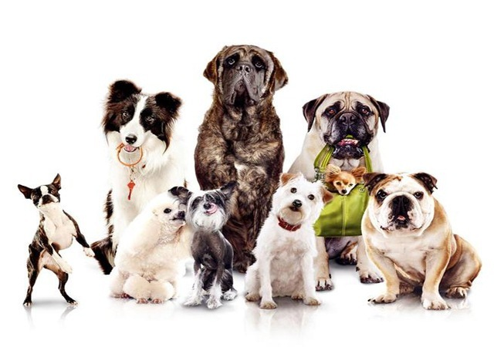
Такая услуга будет действительно востребована, так как людям довольно часто просто не с кем оставить питомца, учитывая то, что среднестатистическая семья отдыхает каждый год.
При этом в таком временном приюте для животных будет осуществляться профессиональный уход за животными. Так как в составе сотрудников гостиницы будут профессиональные ветеринары, и люди которые любят и умеют ухаживать за животными.

Slide 4
Для того чтобы организовать такой бизнес, как гостиница для животных необходимо:
найти просторное помещение
это помещение нужно специально оборудовать просторными вольерами
для каждого вида животного необходима отдельная комната, которая должна иметь отдельные вольеры

Slide 5
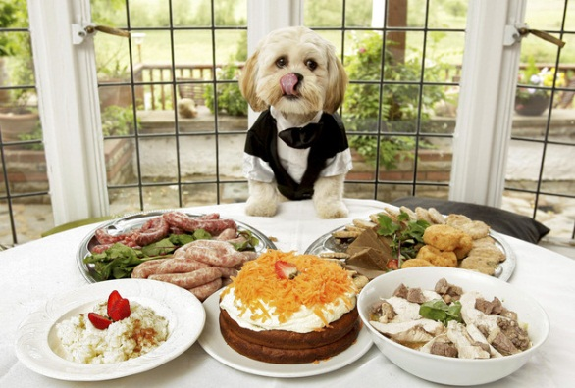
Мы обеспечим Вашему питомцу:
- комфортное проживание в нашей гостинице;
- домашние условия (индивидуальные уютные места);
- прогулки на природе;
- индивидуальное меню (частота кормлений и вид кормлений оговаривается с каждым хозяином отдельно);
- круглосуточное наблюдение;
- занятия по дрессировке, коррекции поведения и физические нагрузки (по желанию хозяина).

Slide 6
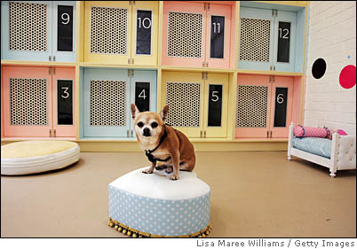
Мы принимаем только привитых против инфекционных болезней животных. Прививки против инфекционных заболеваний и бешенства должны быть сделаны до заселения в гостинице не ранее, чем за 30 дней при первичной вакцинации животных, и не ранее, чем за 14 дней при ревакцинации.
Мы также просим хозяев для более быстрого привыкания их питомцев к новым условиям привезти из дома некоторые "личные" вещи животных, а также вещи, которые будут ассоциироваться с хозяевами.
УСЛОВИЯ

Slide 7
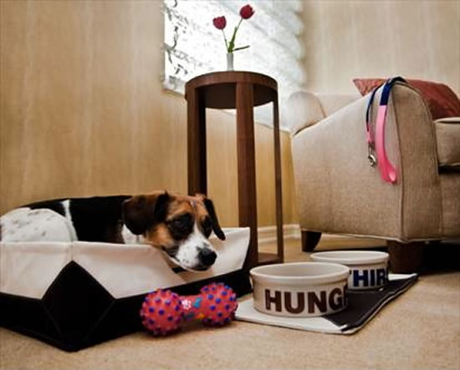
Прайс-лист
Собаки:
мелкие, средние- 60грн. сутки+ кормление
крупные- 90грн. сутки+ кормление
Кошки:
40грн. сутки+ кормление
В цену входит выгул животного, чистка ушей, вычесывание
Птица:
15 – 20 грн. сутки + кормление
Грызун:
15 – 20 грн. сутки + кормление

Slide 8
СКИДКИ НА ПРОЖИВАНИЕ
Категория | % от стоимости
на срок более 20 дней | 10%
длительное содержание (более 60 дней) | договорная
пожизненное содержание | договорная
два и более животных одного хозяина | договорная

Slide 9
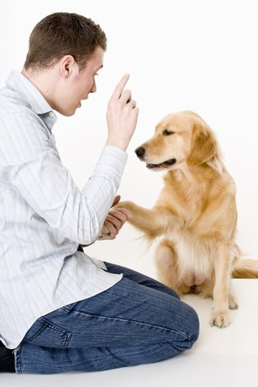
Персонал
Ветеринар
Дрессировщик
3 наблюдателя
Бухгалтер
Охранник

Slide 10
Расходы:
 | В месяц (грн.) | В год (грн.)
Ремонт помещения |  | 30 000
Закупка необходимого оборудования |  | 60 000
З/п персонала | 14 000 | 168 000
Реклама |  | 6 000
Прочие затраты |  | 3 000
Итого: 267 000 грн. в год

Slide 11
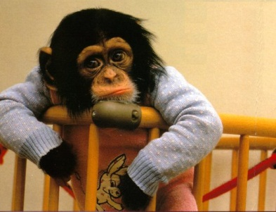
Доходы:
В месяц:
6 900 грн.
В год:
115 000 грн.
Окупаемость за второй год деятельности

Slide 12
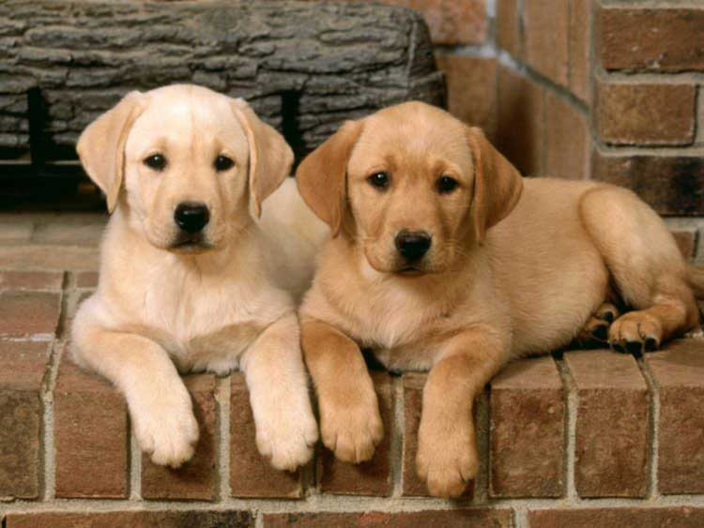
Спасибо за внимание!

